Slide 1
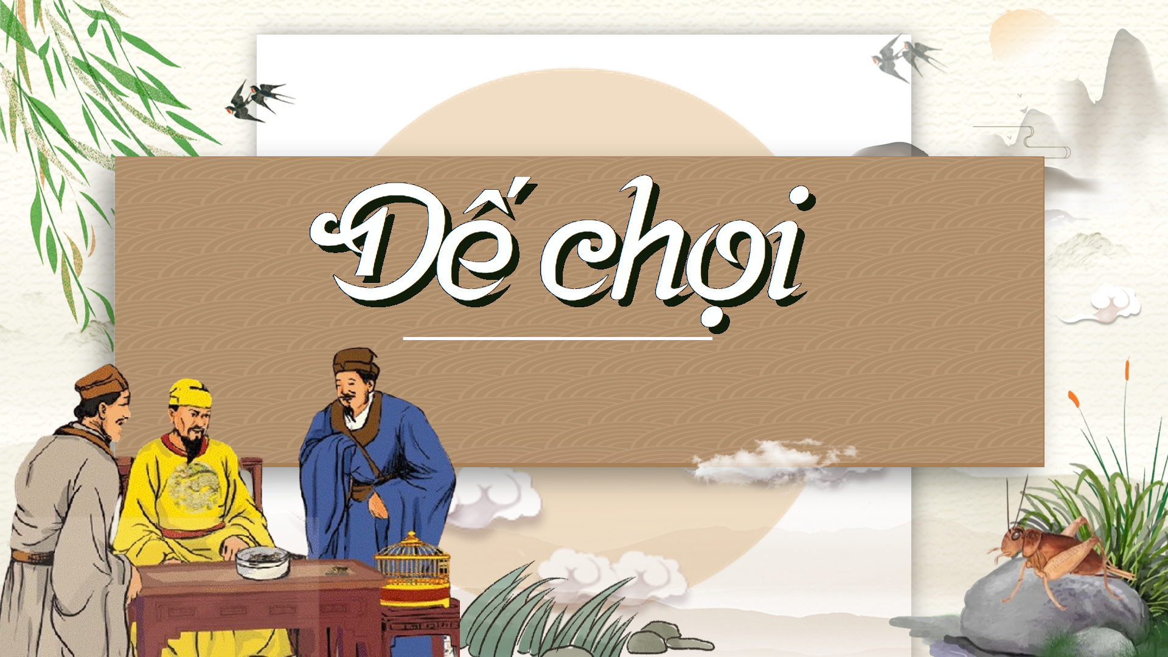

TIẾT 5,6

Slide 2




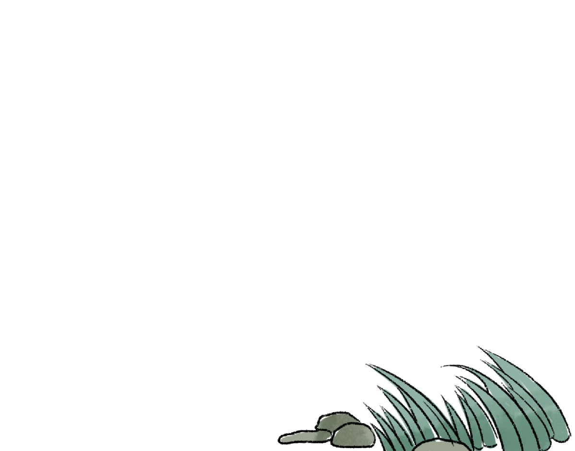
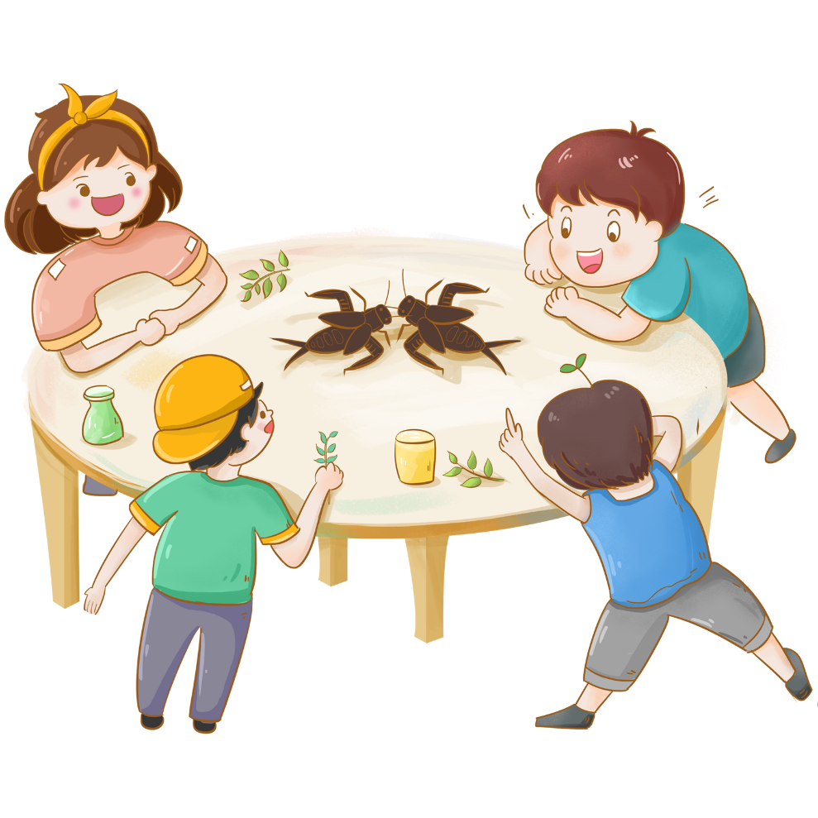
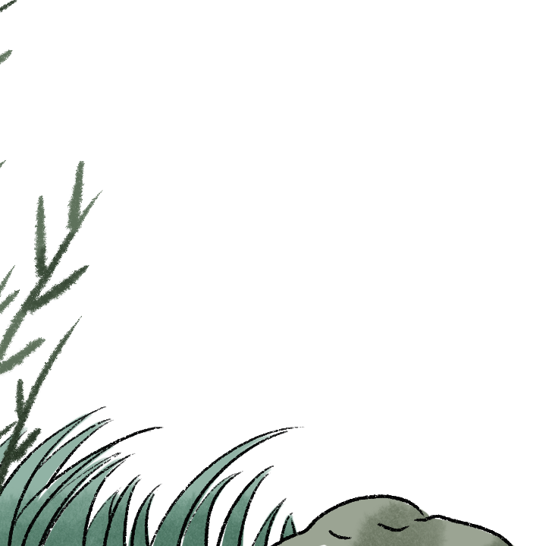

Hoạt động mở đầu
Dế chọi là một trò chơi chiến đấu giữa hai con dế đực để mua vui cho người xem.
01
Dế chọi phải là con dế đực. Đây là một thú vui của nhiều người.
02
Thường thì trẻ con thường tự mò mẫm bắt dế tự nhiên rồi cho đá chọi với nhau.
03

Slide 3
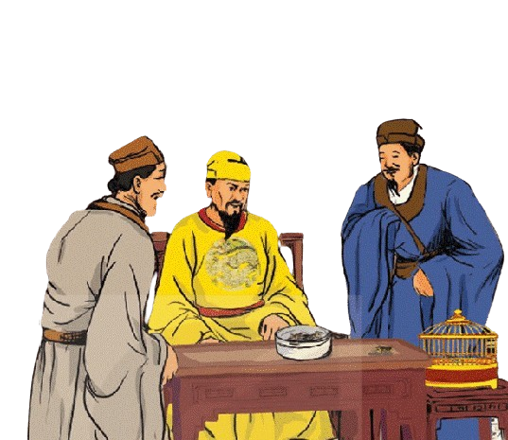


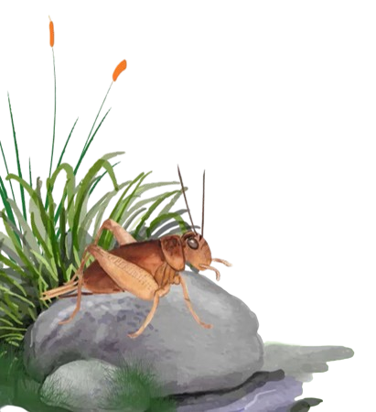
I
Đọc văn bản và
tìm hiểu chung

Slide 4
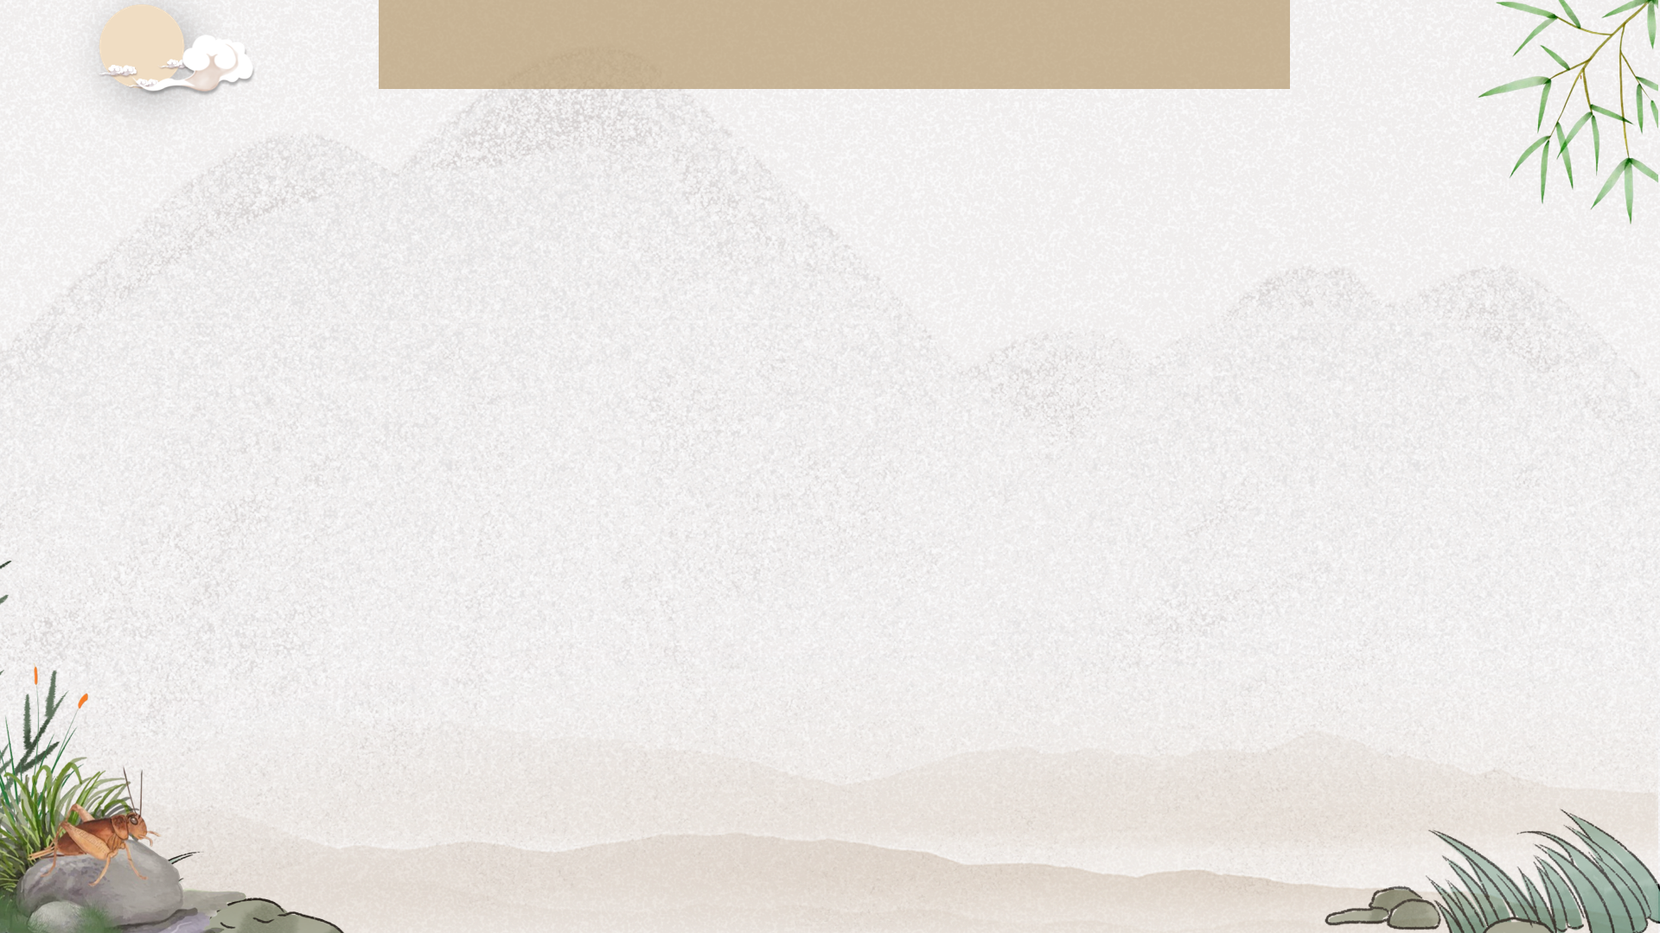
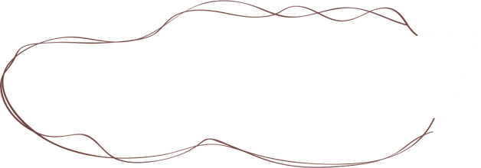


2. Tìm hiểu chung
Hs báo cáo dự án về tác giả, tác phẩm theo PHT số 1 (chuẩn bị ở nhà).

Slide 5
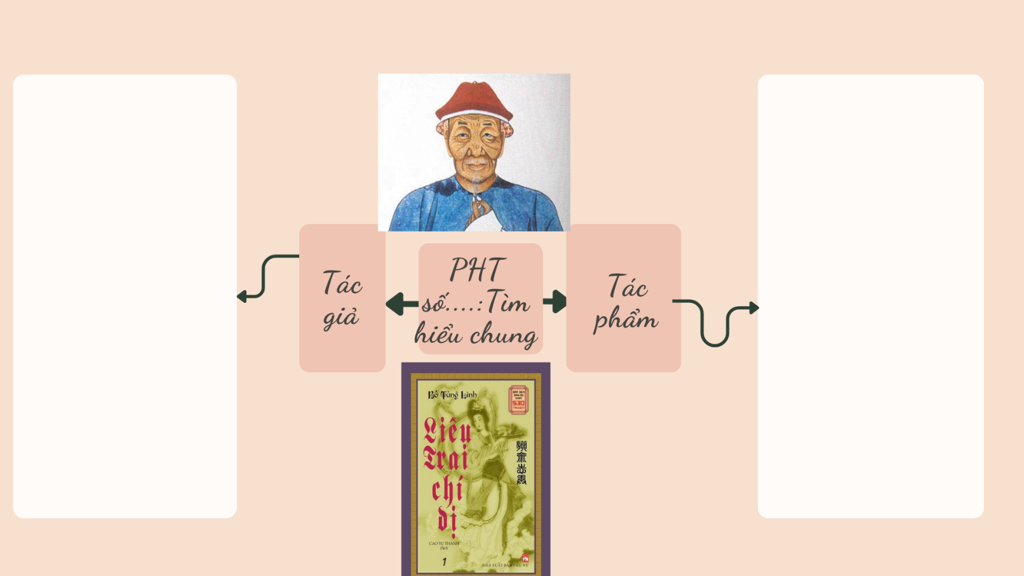

Slide 6
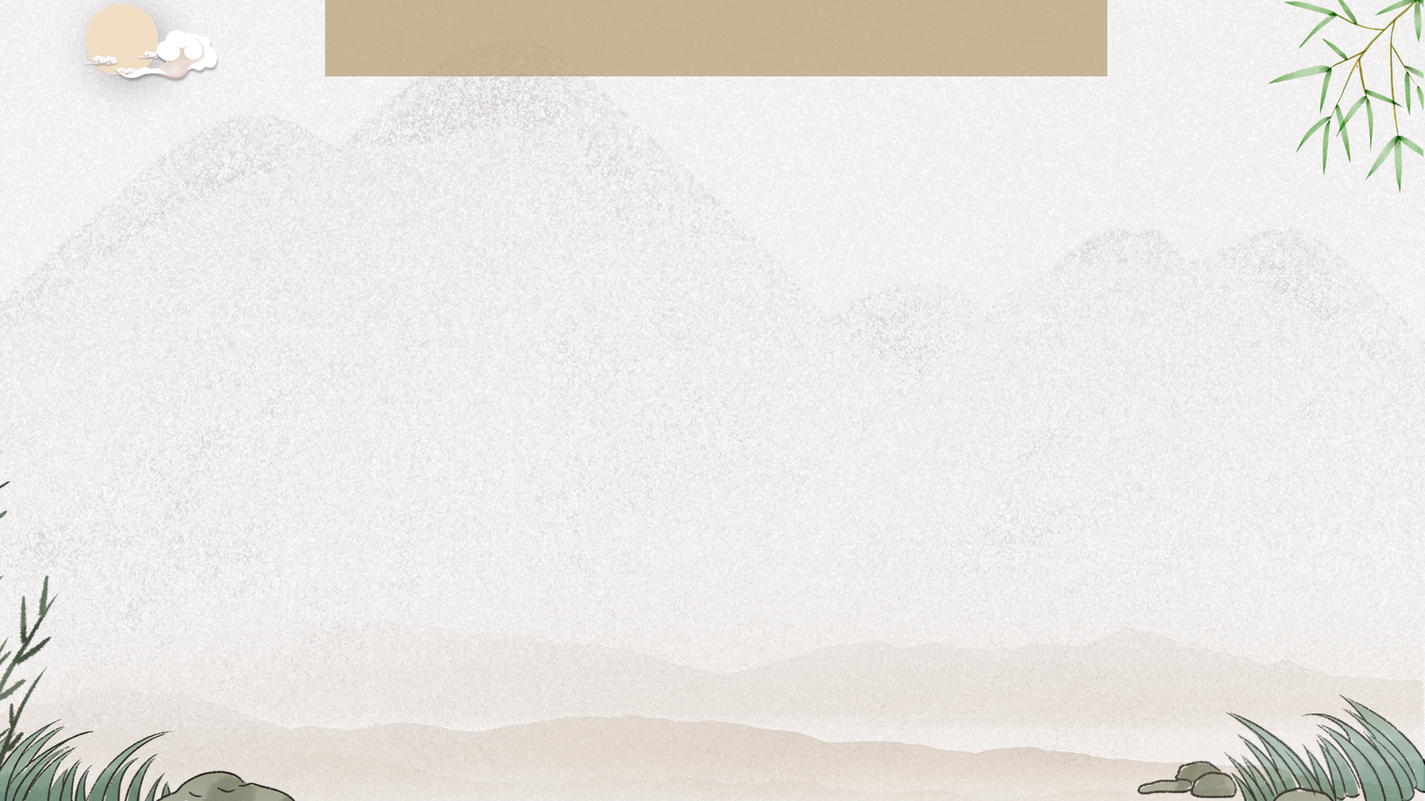
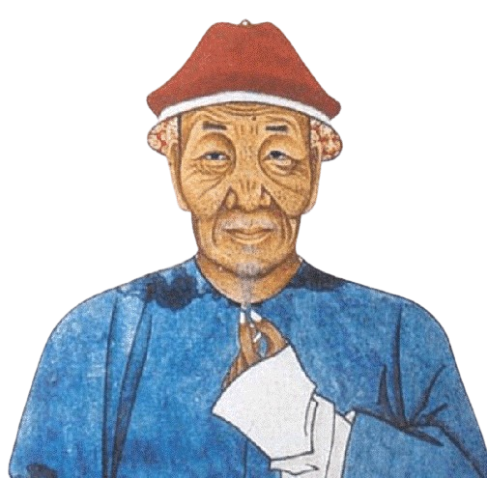
a. Tác giả
Bồ Tùng Linh
Bồ Tùng Linh (1640 – 1715) là nhà văn nổi tiếng của Trung Quốc thời nhà Thanh.
Ông để lại một khối lượng lớn tác phẩm thuộc nhiều thể loại, trong đó, tiêu biểu nhất là Liêu Trai chí dị.

Slide 7
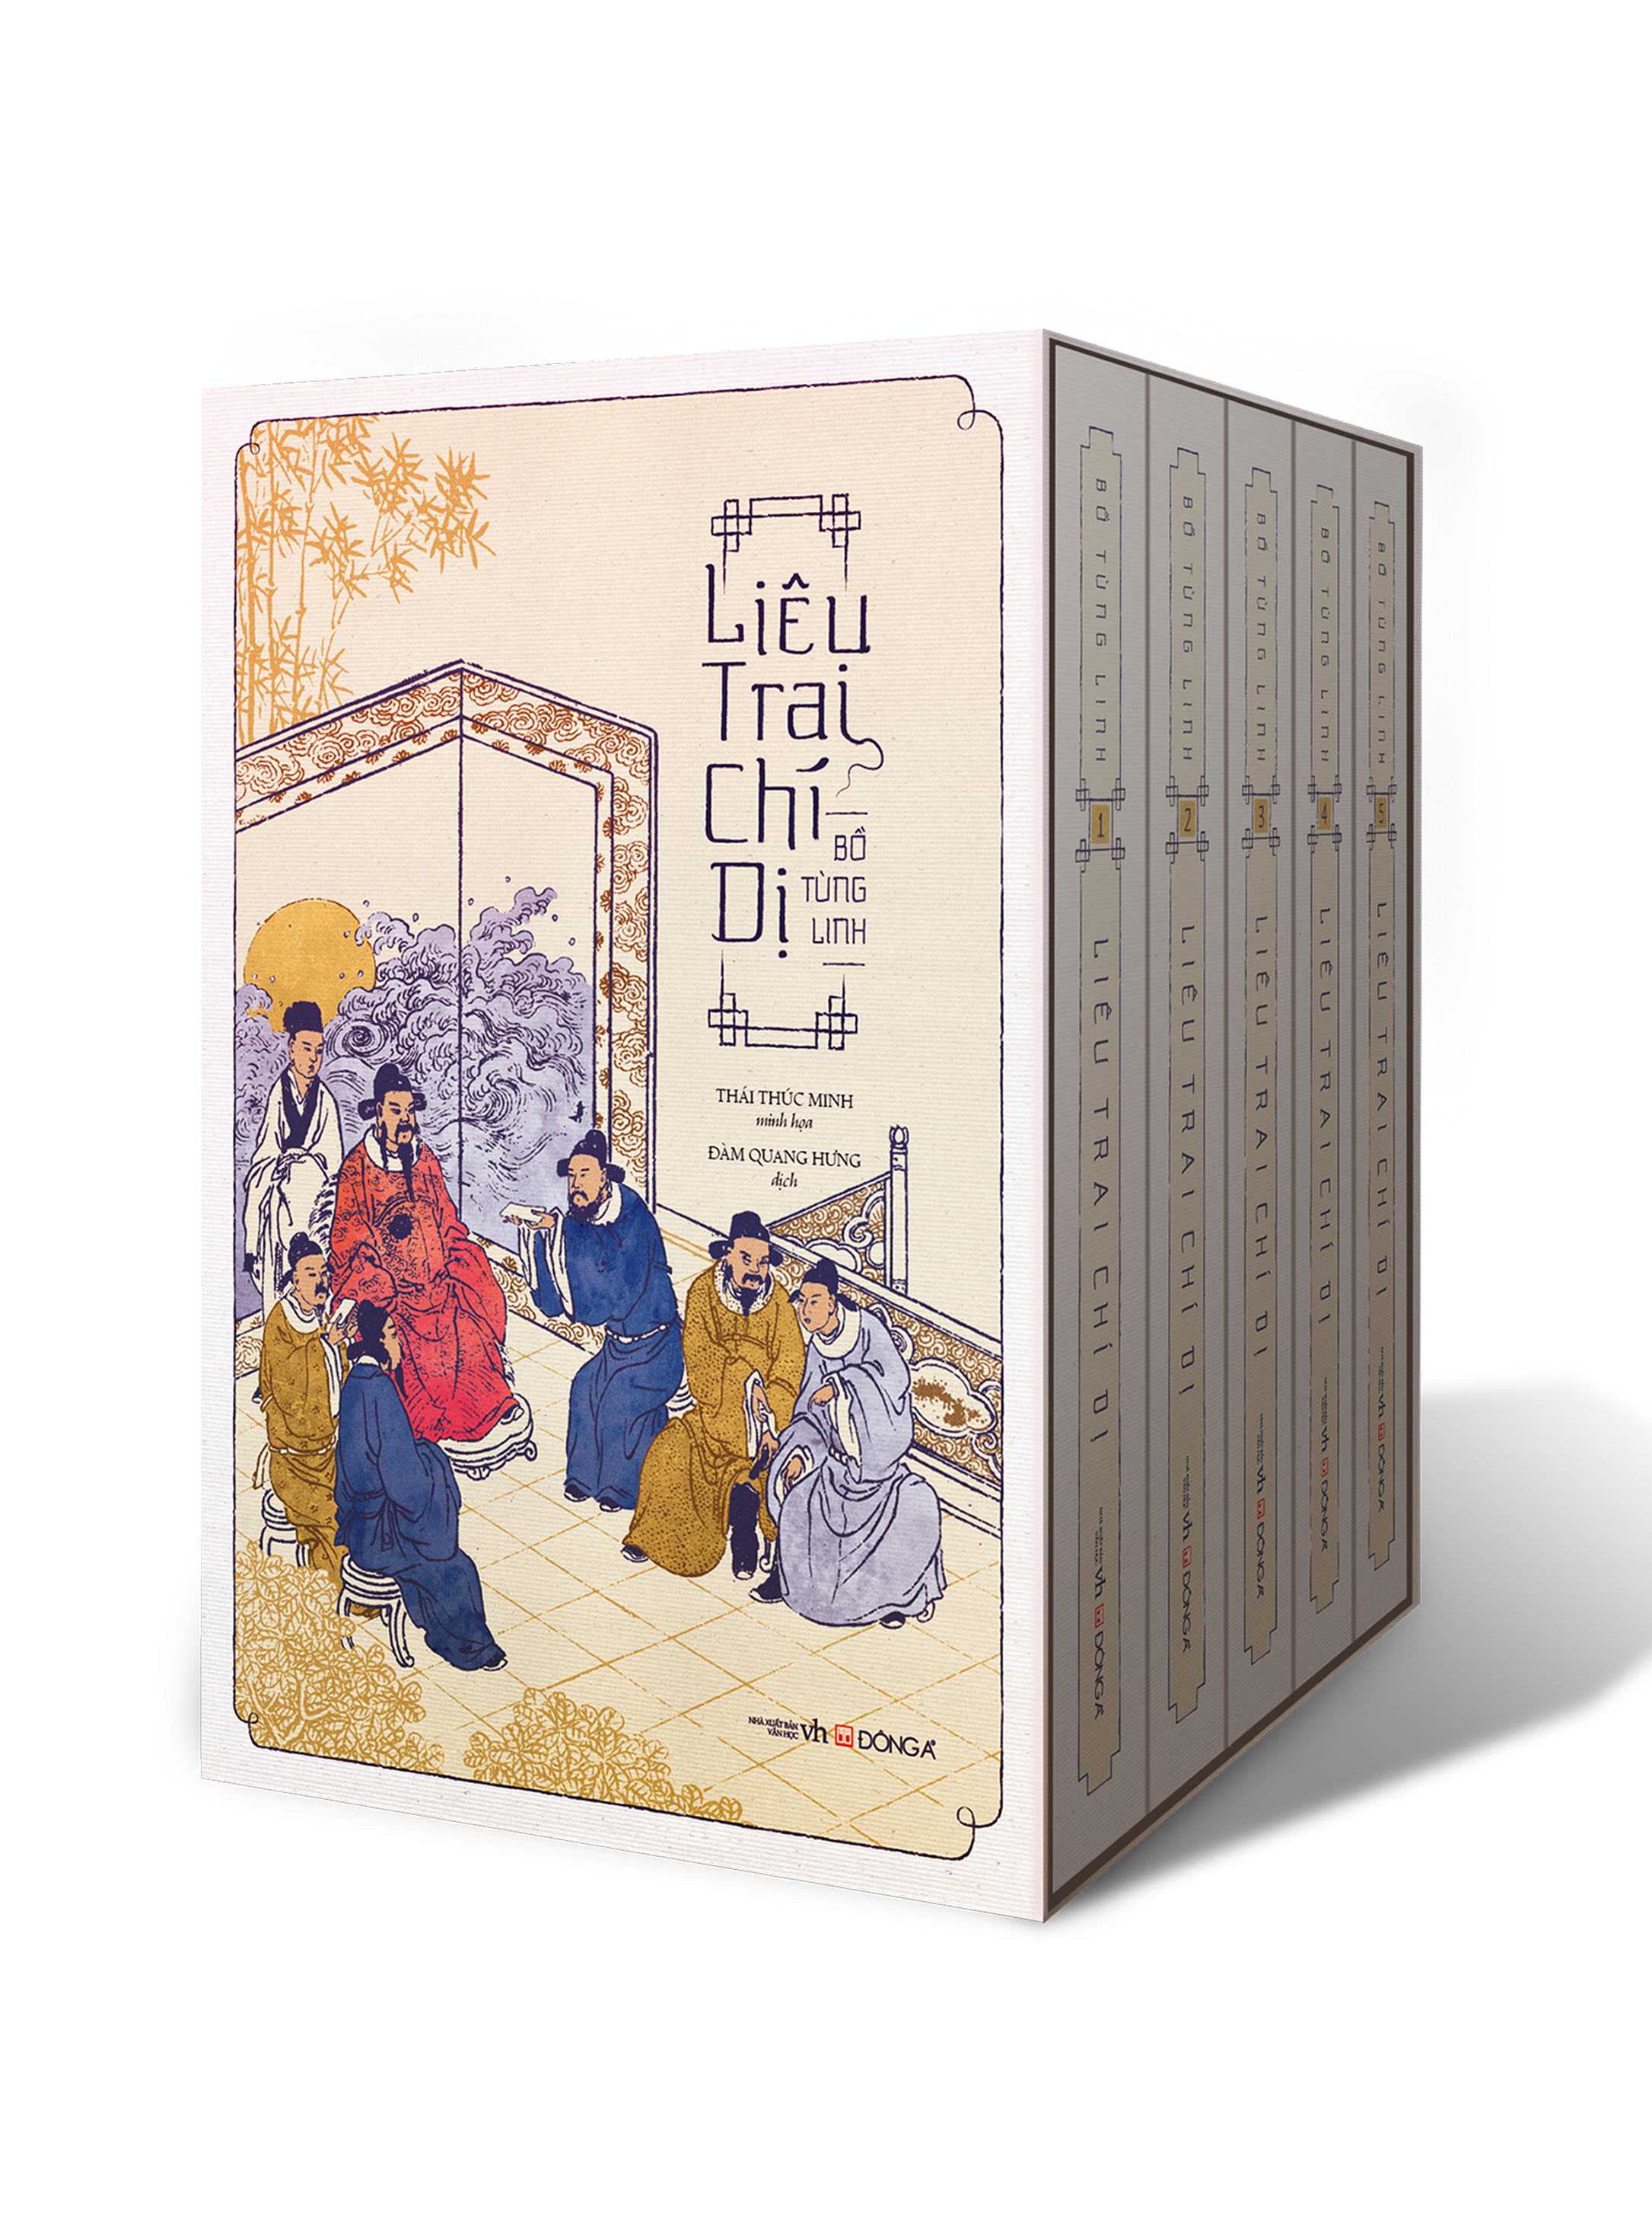
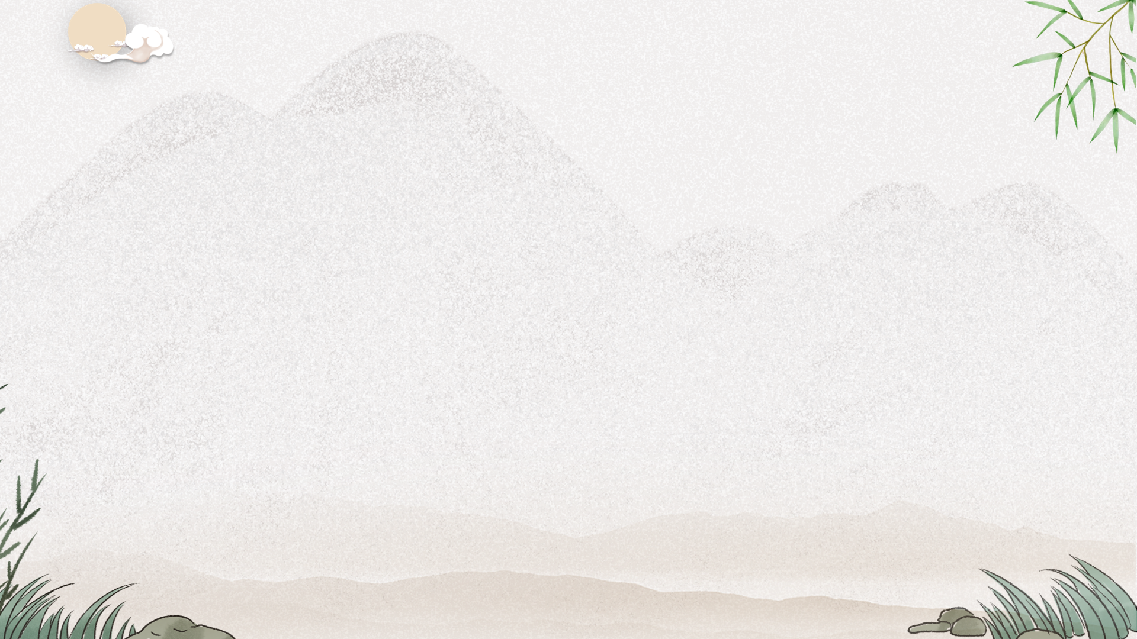
b. Liêu trai chí dị
01
02
03
Là tập sách gồm gần 500 truyện, khai thác cốt truyện từ nhiều truyện dân gian và từ những truyện kì lạ, hoang đường của một số tác giả thời trước.
Bồ Tùng Linh đã mượn chuyện thần tiên, ma quái, loài vật để phê phán mạnh mẽ nền chính trị và những thói hư tật xấu của xã hội Trung Quốc thời bấy giờ.
Được dịch ra nhiều thứ tiếng trên thế giới. Tập truyện bắt đầu được phổ biến ở Việt Nam từ thế kỉ XIX và cho đến nay đã có nhiều bản dịch khác nhau.

Slide 8
II
Khám phá văn bản

Slide 9
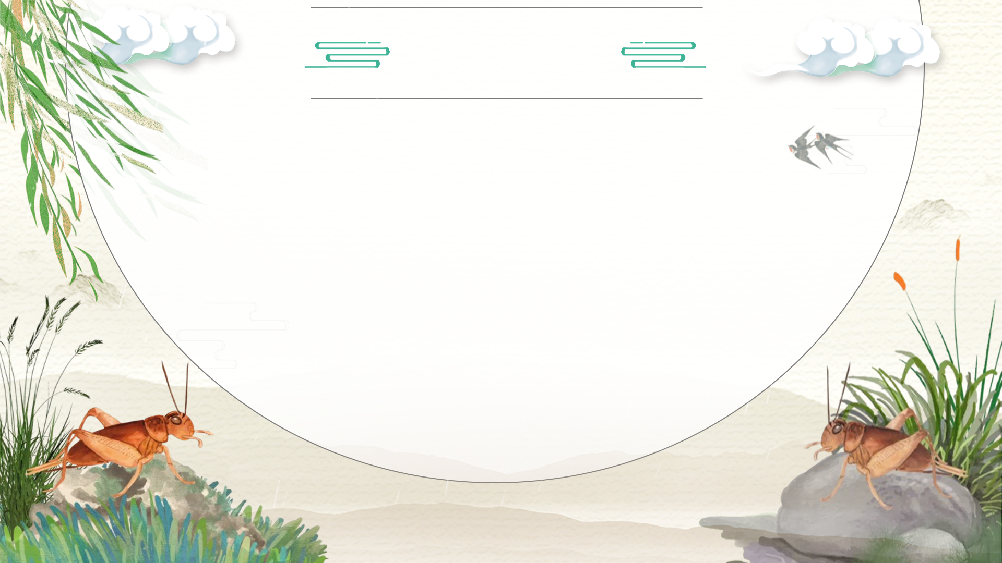
1
Tìm hiểu cốt truyện và một số yếu tố: không gian, thời gian, nhân vật chính

Slide 10


a. Cốt truyện
HS thảo luận nhóm đôi theo PHT số 2 để tìm hiểu về cốt truyện

Slide 11
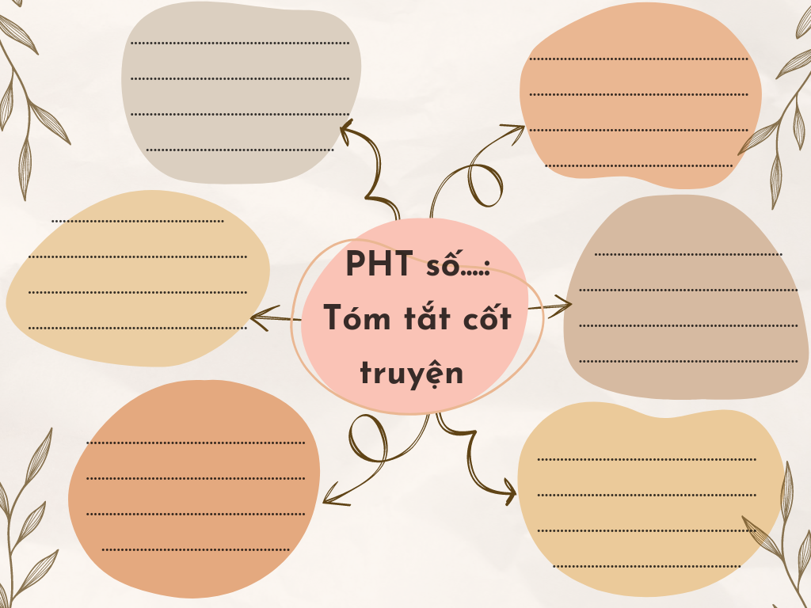

Slide 12
Thành - một người có hiểu biết - bị ép giữ chức nhỏ trong làng với nhiệm vụ chính là thúc dân tìm dế; do không đáp ứng được yêu cầu của quan trên nên đã bị đánh đập tàn tệ.
Con trai của Thành làm dế chết, sợ bị cha đánh nên bỏ đi, rơi xuống giếng, tuy không chết nhưng thần thái ngây ngốc.
Nhờ con dế, nhà Thành được ban thưởng, trở nên giàu sang, phú quý; hơn năm sau, con Thành bình phục, kể rằng chính mình đã hoá thành con dế kì lạ, chọi giỏi kia, nay mới sống lại.
Đời Tuyên Đức nhà Minh, trong cung rất chuộng trò chọi dế khiến từ lí dịch đến quan lại đều đua nhau tìm dế hay để nộp lên trên; dân đen là những người phải chịu cái hoạ nộp dế chọi.
Theo sự chỉ dẫn của bà đồng gù làm nghề bói toán, Thành đã bắt được một con dế quý.
Nghe tiếng gáy của một con dế trong nhà, Thành bắt được một con dế nhỏ kì lạ, có thể thắng bất cứ con dế nào.

Slide 13

b. Nhận xét về một số yếu tố của truyện truyền kì
-Hình thức:HS thảo luận nhóm 4
-Thời gian:5 phút
-Nội dung: nhận xét về không gian, thời gian, nhân vật chính trong truyện.

Slide 14
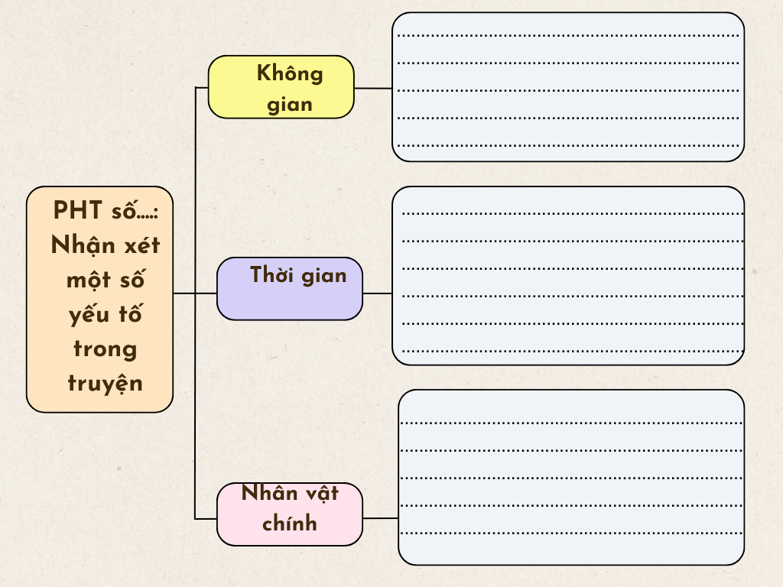

Slide 15
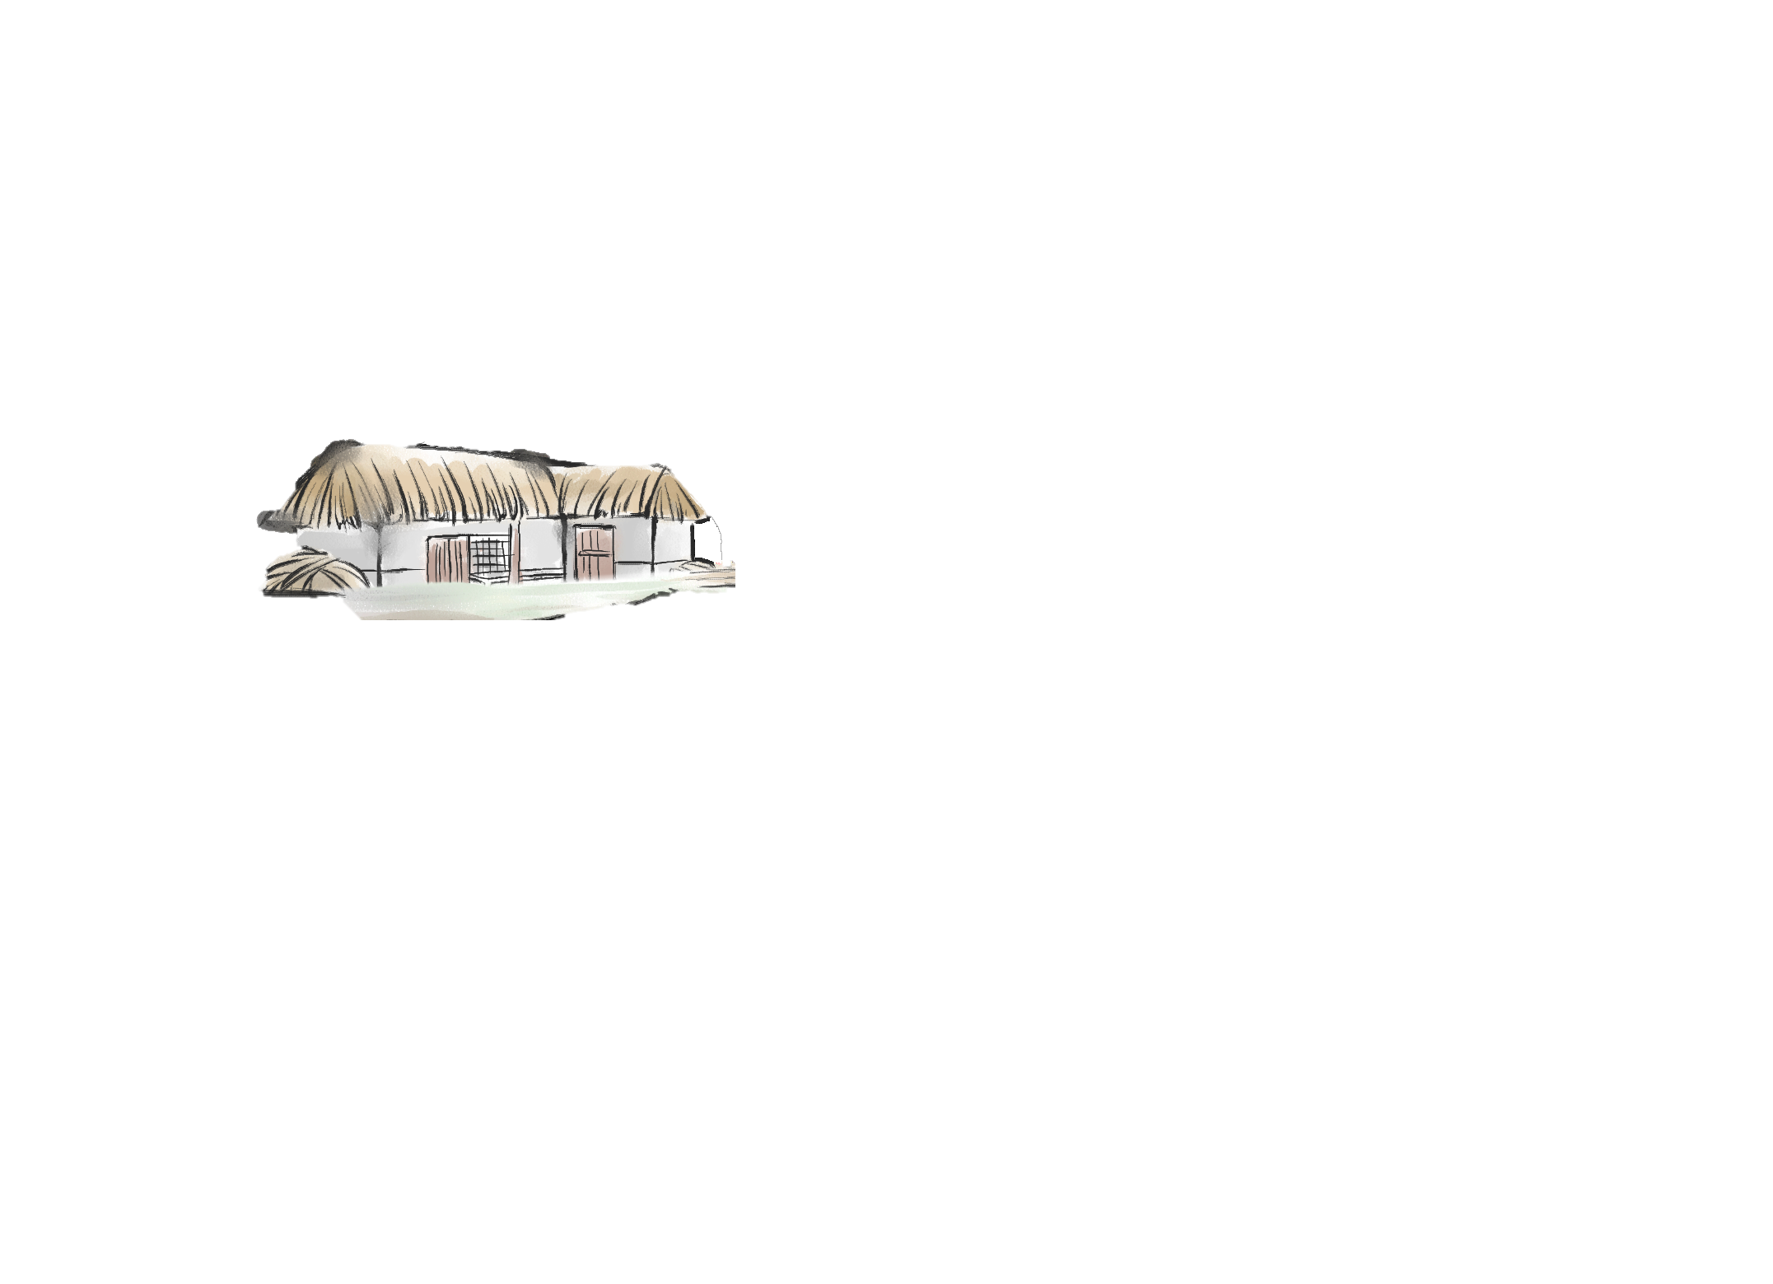
b. Nhận xét về một số yếu tố của truyện truyền kì
Không gian trong truyện cụ thể và xác thực.
Điện thờ của bà đồng gù làm nghề bói toán
Ngôi chùa có mộ cổ mà Thành đi tìm dế
Điện thờ của bà đồng gù làm nghề bói toán
Ngôi nhà của Thành
Huyện Hoa Âm, tỉnh Thiểm Tây
Thôn nhỏ nơi Thành sinh sống

Slide 16
b. Nhận xét về một số yếu tố của truyện truyền kì
Không gian trong truyện cụ thể và xác thực
Ngôi nhà của Thành
Điện thờ của bà đồng gù làm nghề bói toán
Ngôi chùa có mộ cổ mà Thành đi tìm dế
Thôn nhỏ nơi Thành sinh sống
Huyện Hoa Âm, tỉnh Thiểm Tây

Slide 17


*Thời gian
Thời gian trong truyện là thời gian sinh hoạt đời thường của con người
01
Con trai của Thành biến thành dế chỉ “hơn một năm” và cũng chỉ “không quá vài năm”, nhờ được trọng thưởng và nâng đỡ, nhà Thành có cơ ngơi bề thế, giàu sang phú quý.
Toàn bộ câu chuyện diễn ra trong thời điểm xác định của lịch sử (đời Tuyên Đức nhà Minh).
02

Slide 18
*Nhân vật
Nhân vật của truyện là con người, với những thành phần khác nhau
Các thành viên của gia đình Thành, bà đồng gù làm nghề bói toán, những người dân có liên quan đến chuyện bắt dế, lí dịch, tri huyện, tuần phủ, vua.
01
02
Truyện không có loại nhân vật thần tiên, ma quỷ.
03
Duy nhất có đứa con trai của Thành hoá thành dế, đó là nhân vật liên quan đến yếu tố kì ảo ít ỏi trong truyện.

Slide 19
2
Tìm hiểu nhân vật Thành với hai tình huống đối lập

Slide 20








2. Tìm hiểu nhân vật Thành với hai tình huống đối lập
Vì dế chọi mà gia đình Thành lâm vào cảnh ngộ như thế nào? Cũng nhờ dế chọi mà sau đó gia đình Thành được hưởng những gì? Phân tích ý nghĩa của sự đối lập giữa hai tình huống.

Slide 21
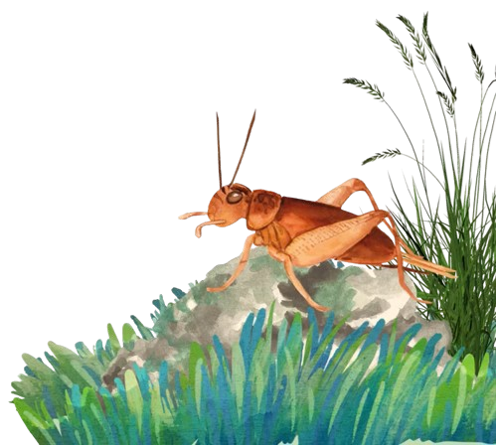

TÌM HIỂU NHÂN VẬT THÀNH VỚI HAI TÌNH HUỐNG ĐỐI LẬP
Vì dế mà gia đình Thành gặp cảnh khốn khổ
Nhờ dế chọi, gia đình Thành trở nên giàu sang, phú quý

Slide 22
TÌM HIỂU NHÂN VẬT THÀNH VỚI HAI TÌNH HUỐNG ĐỐI LẬP
Vì dế mà gia đình Thành gặp cảnh khốn khổ
Nhờ dế chọi, gia đình Thành trở nên giàu sang, phú quý
- Thành bị ép giữ chức lí chính mà thực chất là đầu sai của việc tìm dế;
- Không có thời gian làm ăn vì lo tìm dế để nộp quan nên chưa đầy một năm thì gia sản cạn kiệt. Gặp kì nộp dế, Thành lo buồn chỉ muốn chết đi.
- Không tìm được dế chọi đủ tiêu chuẩn, Thành bị đánh đập tàn tệ đến mức muốn tự tử; vợ Thành phải tìm đến bói toán để cầu mong bắt được dế.
- Con trai nhỏ của Thành vì lỡ làm dế chết, bỏ trốn, rơi xuống giếng khiến cha mẹ xót xa, đau đớn...
- Tri huyện cho Thành miễn sai dịch, lấy đỗ tú tài.
- Hơn năm sau, quan tỉnh lại trọng thưởng.
- Không quá vài năm, nhà Thành ruộng vườn trăm khoảnh, lầu gác nguy nga, giàu sang hơn cả các nhà thế gia.

Slide 23
2. Tìm hiểu nhân vật Thành với hai tình huống đối lập
Ý nghĩa
Nhà văn phê phán mạnh mẽ sự vô lối, tuỳ tiện của những kẻ cầm quyền và sự mong manh, bất trắc, phúc hoạ khôn lường của những người dân dưới chế độ đó.
Đây là hai tình huống đối lập hết sức phi lí mà nguyên nhân chỉ ở một con dế nhỏ.

Slide 24
3
Tìm hiểu yếu tố kì ảo và yếu tố hiện thực

Slide 25

3. Tìm hiểu yếu tố kì ảo và yếu tố hiện thực
-Hs thảo luận nhóm 2
–Thời gian : 3 phút
-ND:tìm hiểu yếu tố kì ảo và yếu tố hiện thực trong tác phẩm

Slide 26
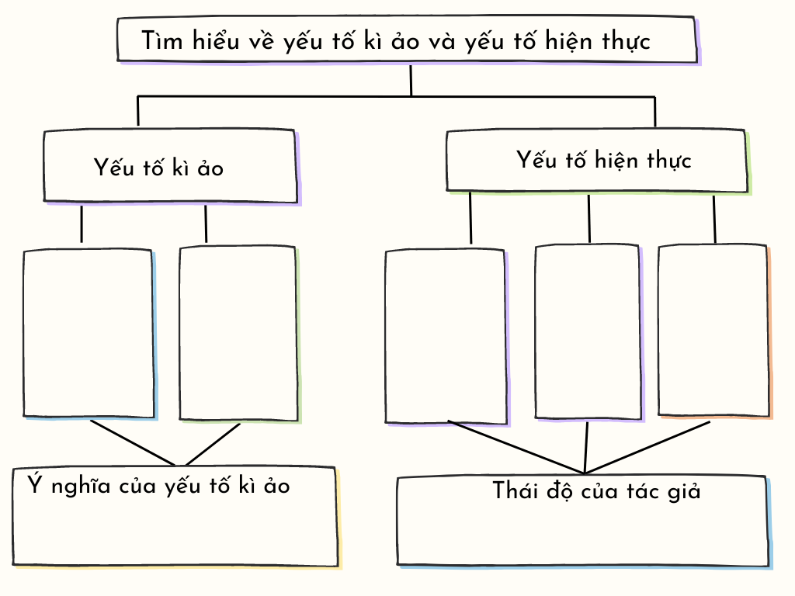

Slide 27

Tìm hiểu yếu tố kì ảo và yếu tố hiện thực
Yếu tố kì ảo
Yếu tố hiện thực
Mảnh giấy do bà đồng gù ném ra sau khi vợ Thành xin bói. Những hình vẽ trên mảnh giấy là sự chỉ dẫn kì lạ giúp Thành bắt được con dế quý.
Sau khi làm chết con dế quý của cha, đứa con trai 9 tuổi của Thành đã hoá thân thành con dế, tuy nhỏ, nhưng có thể thắng bất cứ con dế nào.
Câu chuyện xảy ra với thời gian xác định (đời Tuyên Đức nhà Minh);
Địa danh cụ thể (huyện Hoa Âm, tỉnh Thiểm Tây);
Vị thế và cách hành xử của các nhân vật phản ánh đúng bản chất quan hệ xã hội thời phong kiến.
Ý nghĩa của yếu tố kì ảo: yếu tố kì ảo trong truyện có quan hệ liên đới giúp tháo gỡ bế tắc của nhân vật, đẩy câu chuyện phát triển theo chủ ý sáng tạo của tác giả; khiến câu chuyện thêm li kì, hấp dẫn.
Thái độ của tác giả: phê phán nghiêm khắc đối với hiện thực xã hội đương thời (sự tồn tại công nhiên của những điều phi lí, vô lối). Lời bình đã thể hiện sự mỉa mai, châm biếm sâu sắc của nhà văn.

Slide 28
4
Tìm hiểu về lời người kể chuyện

Slide 29

4. Tìm hiểu về lời người kể chuyện

Slide 30

PHT số 5: Tìm hiểu về lời người kể chuyện
Thành giở đi giở lại, nghĩ “Hay là bức vẽ này chỉ ta chỗ bắt để chăng?”. Nhìn kĩ quang cảnh trong đó thấy rất giống gác Đại Phật ở phía đông thôn, bèn gượng dậy chống gậy cầm bức vẽ tới sau chùa. Ở đó có ngôi mộ cổ, lần quanh thấy đá nằm ngổn ngang đúng như trong bức vẽ, bèn dò dẫm trong đám cây cỏ lắng nghe như tìm mũi kim hạt cải, bao nhiêu tâm trí sức mắt sức tại đều dốc ra hết nhưng không thấy gì cả. Đang còn tìm kiếm thì chợt có một con ếch nhảy ra, Thành càng ngạc nhiên vội đuổi theo. Con ếch nhảy vào đám cỏ, Thành theo vết vạch cỏ tìm thì thấy một con dế núp dưới gốc cây gai, vội chụp lấy thì nó chui vào kẽ đá, lấy cọng cỏ chọc vào nó vẫn nằm ì ra đó, đem ổng đổ nước vào mới chịu chui ra, dáng vẻ rất khoẻ mạnh, Thành đuổi theo về được. Nhìn kĩ thấy nó mình to đuôi đài, cổ xanh cánh vàng, mừng quá nhốt vào lồng mang nhà vui mừng, dù là được ngọc báu liên thành cũng không bằng. Rồi thả nó vào chậu nuôi, cho ăn chu đáo, gìn giữ nâng niu chờ tới kỉ hạn nộp quan.
HS đọc đoạn văn và thực hiện các yêu cầu:
- Chỉ ra lời người kể chuyện trong đoạn văn
- Chỉ ra nhiệm vụ/ vai trò của lời người kể chuyện trong đoạn văn.
……………………………………………………………….. ………………………………………………………………..
………………………………………………………………..
………………………………………………………………..
………………………………………………………………..
- Thái độ của tác giả được thể hiện như thế nào qua lời người kể chuyện?
………………………………………………………………..
………………………………………………………………..
………………………………………………………………..

Slide 31
PHT số 5: Tìm hiểu về lời người kể chuyện
Thành giở đi giở lại, nghĩ
HS đọc đoạn văn và thực hiện các yêu cầu:
Lời người kể chuyện trong đoạn văn
Thành giở đi giở lại, nghĩ “Hay là bức vẽ này chỉ ta chỗ bắt để chăng?”. Nhìn kĩ quang cảnh trong đó thấy rất giống gác Đại Phật ở phía đông thôn, bèn gượng dậy chống gậy cầm bức vẽ tới sau chùa. Ở đó có ngôi mộ cổ, lần quanh thấy đá nằm ngổn ngang đúng như trong bức vẽ, bèn dò dẫm trong đám cây cỏ lắng nghe như tìm mũi kim hạt cải, bao nhiêu tâm trí sức mắt sức tại đều dốc ra hết nhưng không thấy gì cả. Đang còn tìm kiếm thì chợt có một con ếch nhảy ra, Thành càng ngạc nhiên vội đuổi theo. Con ếch nhảy vào đám cỏ, Thành theo vết vạch cỏ tìm thì thấy một con dế núp dưới gốc cây gai, vội chụp lấy thì nó chui vào kẽ đá, lấy cọng cỏ chọc vào nó vẫn nằm ì ra đó, đem ổng đổ nước vào mới chịu chui ra, dáng vẻ rất khoẻ mạnh, Thành đuổi theo về được. Nhìn kĩ thấy nó mình to đuôi đài, cổ xanh cánh vàng, mừng quá nhốt vào lồng mang nhà vui mừng, dù là được ngọc báu liên thành cũng không bằng. Rồi thả nó vào chậu nuôi, cho ăn chu đáo, gìn giữ nâng niu chờ tới kỉ hạn nộp quan.
- Vai trò của lời người kể chuyện trong đoạn văn.
+ dẫn cho lời nhân vật
+ miêu tả cảnh vật,
+ kể lại diễn biến của sự việc.
- Thái độ của tác giả qua lời người kể chuyện
Qua ngôn ngữ người kể chuyện, phần nào thấy được thái độ của tác giả đối với hiện thực cuộc biến của sự việc.

Slide 32
4. Tìm hiểu về lời người kể chuyện
Đoạn văn chỉ có một câu là lời nhân vật (Thành tự nói với mình), còn lại chủ yếu là ngôn ngữ của người kể chuyện thứ ba.
1
2
Ngôn ngữ người kể chuyện đảm trách các nhiệm vụ: phần dẫn cho lời nhân vật, miêu tả cảnh vật, kể lại diễn biến của sự việc.
3
Qua ngôn ngữ người kể chuyện, phần nào thấy được thái độ của tác giả đối với hiện thực.

Slide 33
III
Tổng kết

Slide 34
III. Tổng kết
CHỦ ĐỀ
Thể hiện nghịch lí khó tin trong cuộc sống mà nguyên nhân chỉ từ một con dế nhỏ, qua đó, tác giả phê phán sâu sắc xã hội phong kiến đương thời.

Slide 35

III. Tổng kết
01
Cốt truyện được tổ chức theo trật tự tuyến tính
Đặc điểm của truyện truyền kì được thể hiện trong tác phẩm
02
Có sự kết hợp giữa yếu tố hiện thực và yếu tố kì ảo.

Slide 36

Hoạt động luyện tập
Viết đoạn văn (khoảng 7-9 câu) nêu nhận xét của em về tính chất kì ảo của truyện Dế chọi.

Slide 37
Hoạt động vận dụng
Chi tiết nào trong truyện Dế chọi gây ấn tượng sâu sắc với em?Tái hiện lại chi tiết đó bằng một bức tranh vẽ.

